Slide 1
Faire un film
Atelier jeudi 10 octobre - Après-midi
(EN TOUTE MODESTIE)
Dasce 2019 – Alexandre Tarentino Hublart

Slide 2
Sommaire
Pourquoi / Pour qui réaliser une vidéo ?
Pour Quels matériels opter ?
les différents logiciels / SITES
conclusion

Slide 3

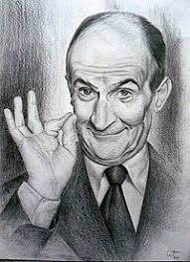

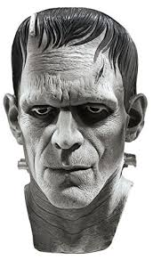
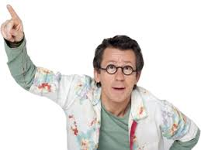
1. Pourquoi / Pour qui réaliser une vidéo ?
Différents types de vidéo :
  Film
  Publicitaire
  Court-métrage
  Concours
  Animé
  …
Quelle orientation donner à votre vidéo ?
  Sérieux
  Comique
  A but éducatif
  Dramatique
  Horrifique
  …

Slide 4

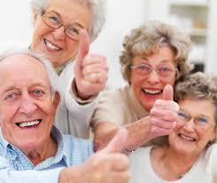



1. Pourquoi / Pour qui réaliser une vidéo ?
A quel public est destiné votre vidéo ?
  Tout public
  Jeunes
  Agé
  Scientifique
  Personnel
  …
Quelle durée donner à votre vidéo ?
  « D'après une étude canadienne menée par Microsoft, celle-ci est de 8 secondes en moyenne, contre 12 en 2000. »
Type de vidéo | Durée optimal d’attention
Promotionnel | 0’20’’ (www.malaga-brand.com)
Internet | 0’30’’ à 1’ (www.malaga-brand.com)
Pédagogique | 6’00’’ (https://blog.edx.org)
Scientifique | 2’15’’ (Norman Makoto Su)

Slide 5


1. Pourquoi / Pour qui réaliser une vidéo ?
Quelle est le temps imparti pour la réalisation ?
  + vidéo sera complexe, + elle sera longue à réaliser
  Y a-t-il des recherches à effectuer auparavant ?
  Faut-il se déplacer ?
  Y a-t-il besoin d’autorisation ?
  Dois-je mobiliser d’autres personnes ?
  Mon matériel est il performant ? (On en reparle après )
  N’OUBLIEZ PAS QUE C’EST SUR VOTRE TEMPS PERSONNEL !!!

Slide 6
1. Pourquoi / Pour qui réaliser une vidéo ?
EST CE REELLEMENT PERTINENT DE REALISER UNE VIDEO ?

Slide 7
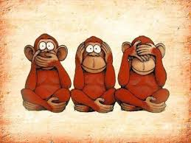
2. Quels matériels pour ma vidéo ?
Visuel
Son
Accessoires

Slide 8
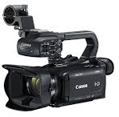
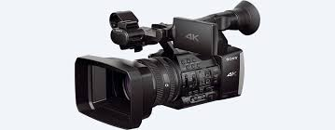
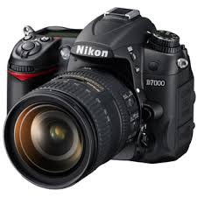
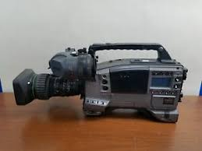
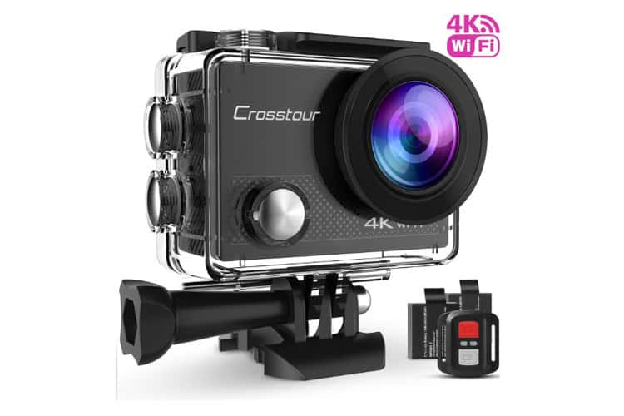
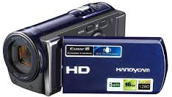
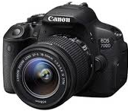
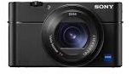
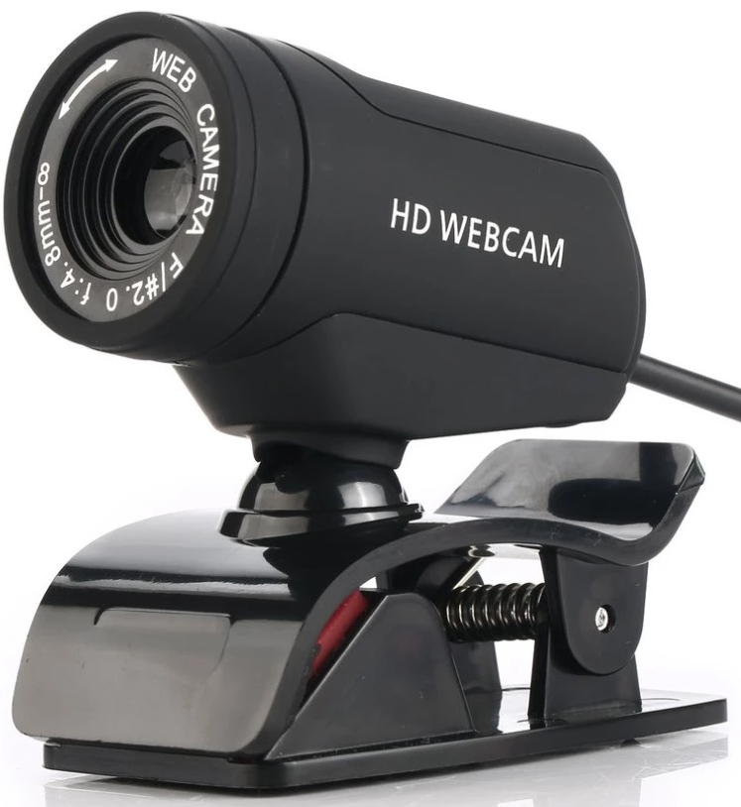
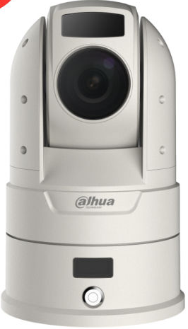
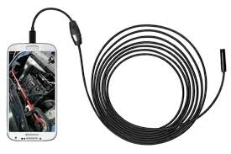
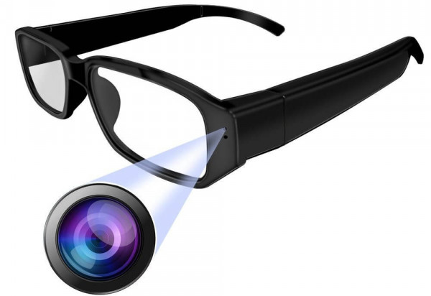
2. Quels matériels pour ma vidéo ?
Visuel
      Professionnelle
      Amateur
      A portée de main

Slide 9
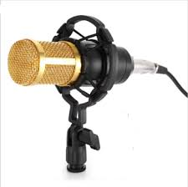
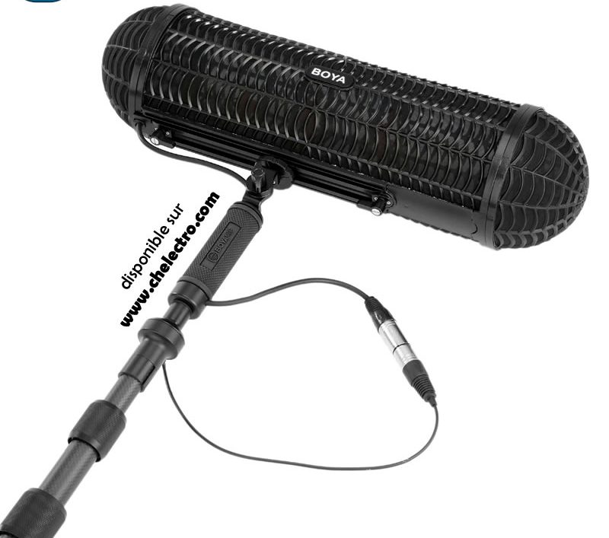
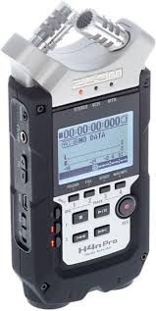
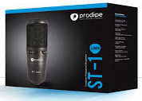
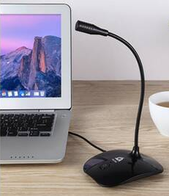
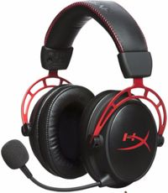
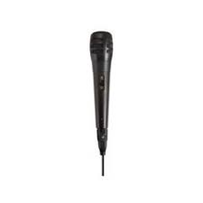
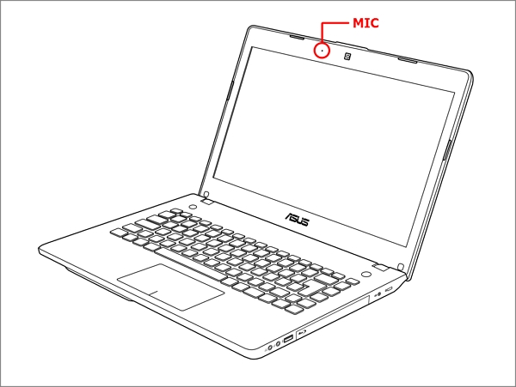
2. Quels matériels pour ma vidéo ?
2. Son
      Professionnelle
      Amateur / A portée de main

Slide 10
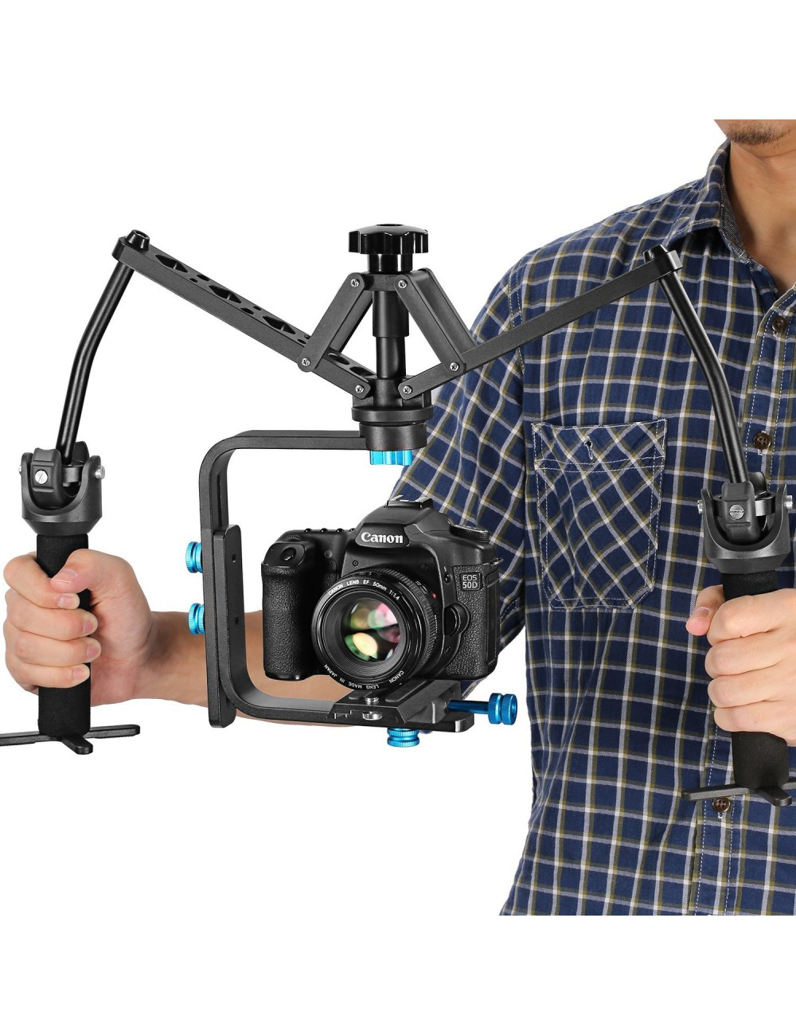
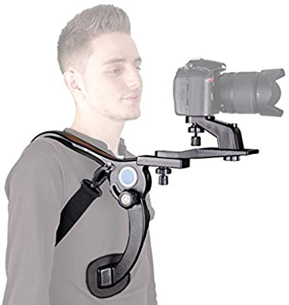
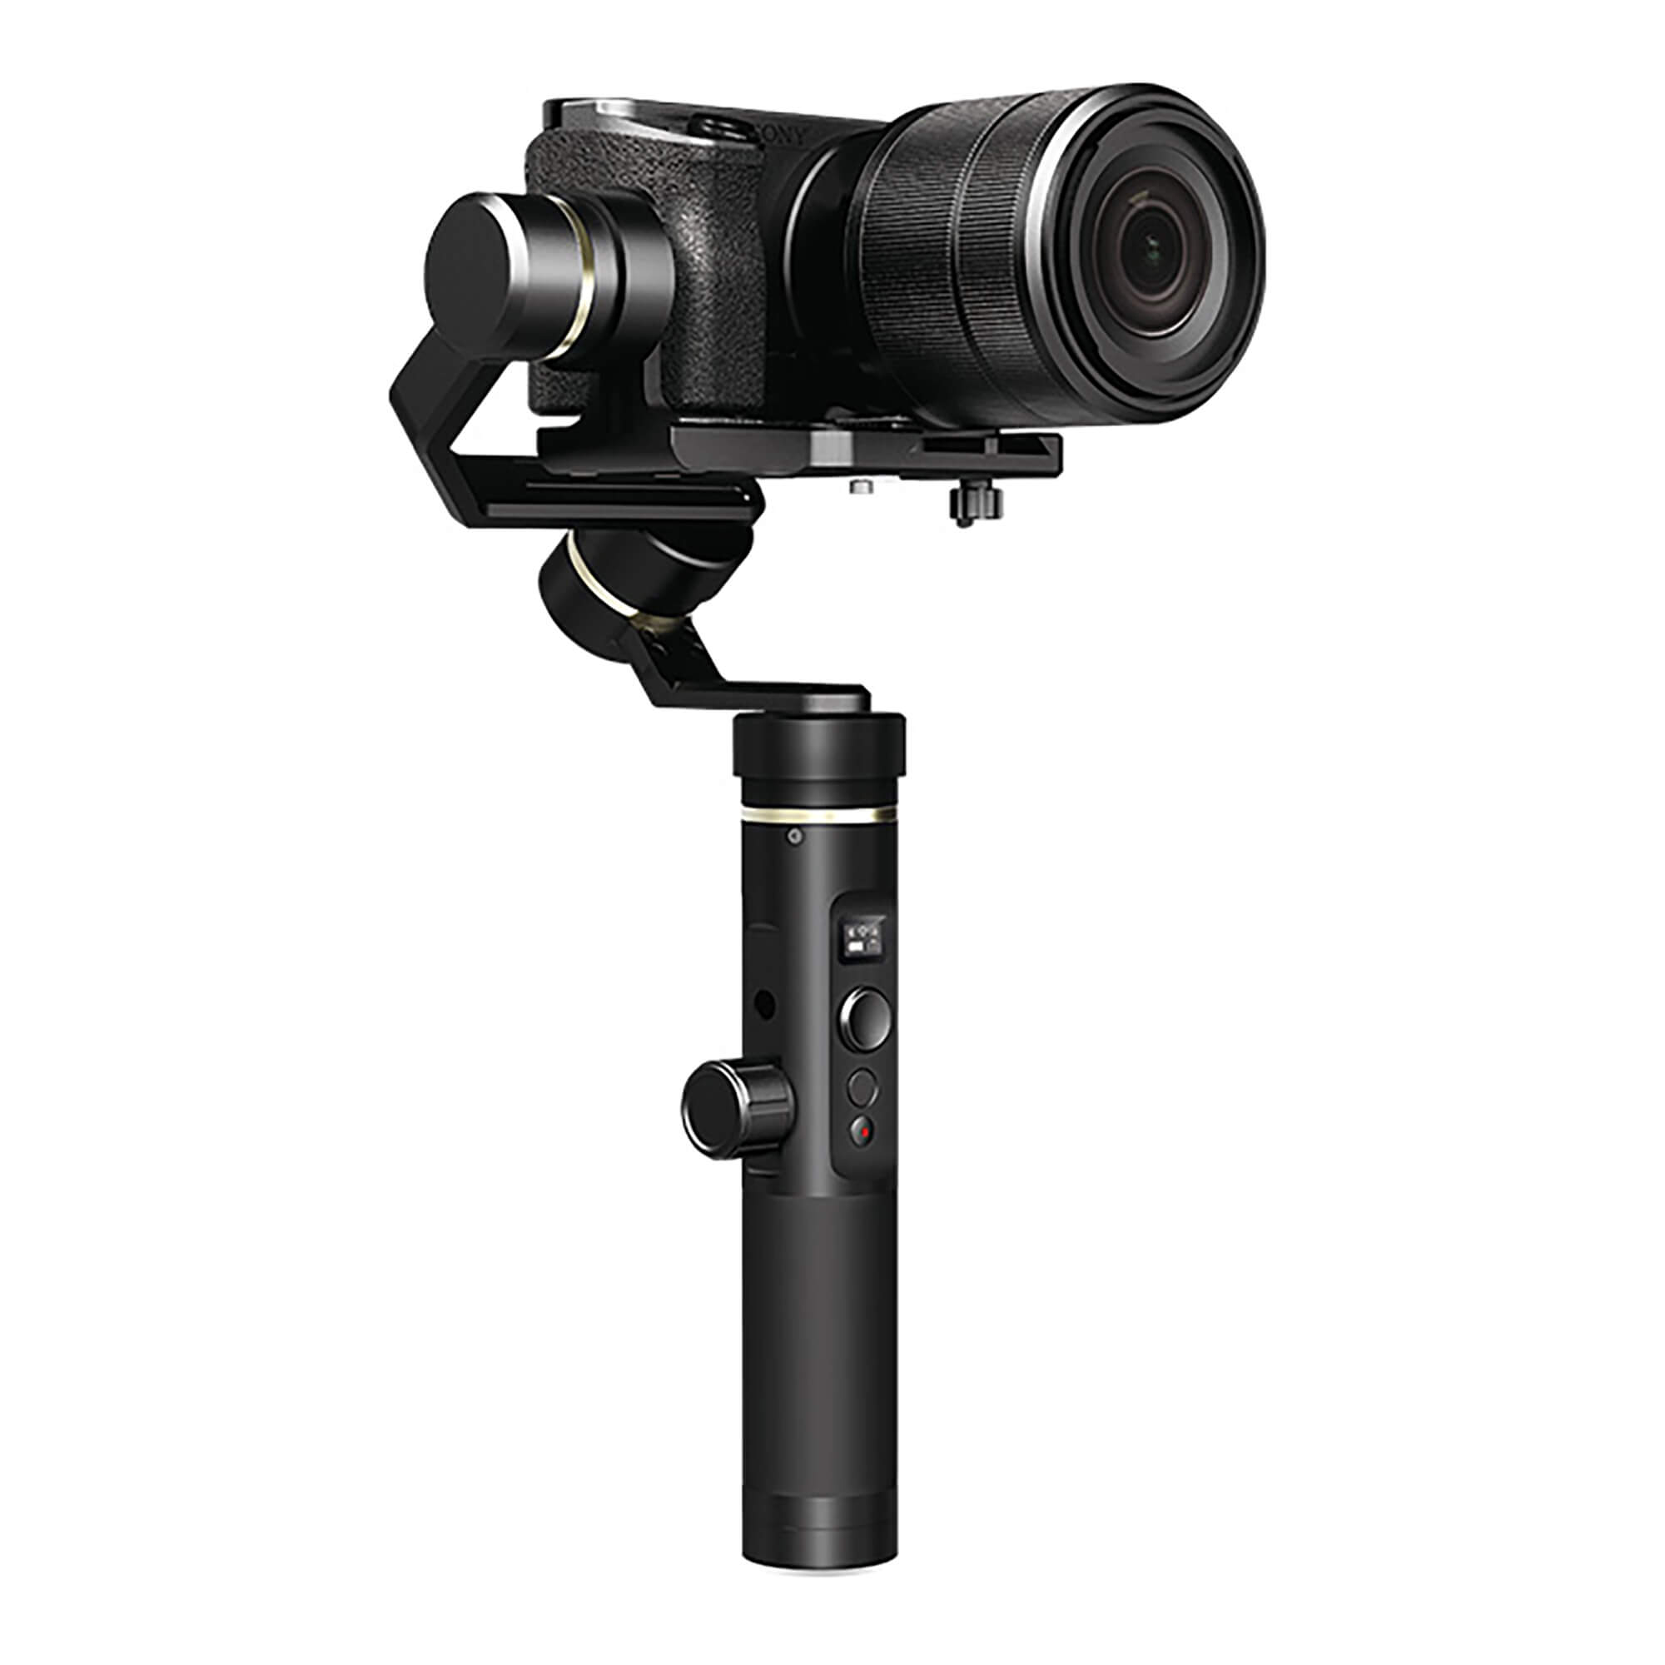
2. Quels matériels pour ma vidéo ?
3. Accessoires
    Stabilistateur

Slide 11
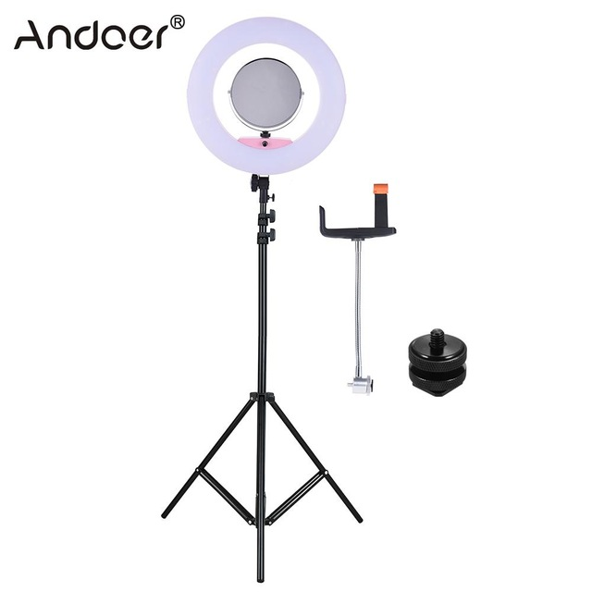
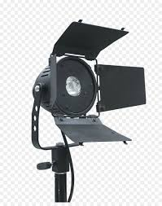
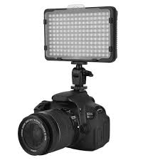
2. Quels matériels pour ma vidéo ?
3. Accessoires
    Lumières :

Slide 12
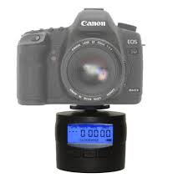
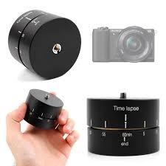
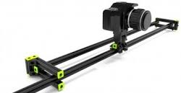
2. Quels matériels pour ma vidéo ?
3. Accessoires
    Time lapse :

Slide 13
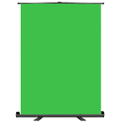
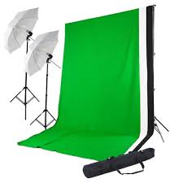
2. Quels matériels pour ma vidéo ?
3. Accessoires
    Fond vert (ou pas) :

Slide 14

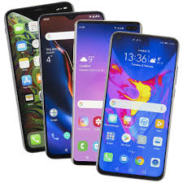
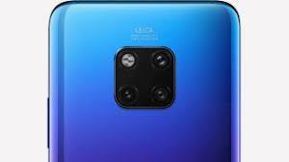
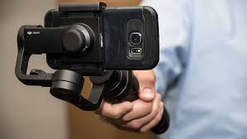
2. Quels matériels pour ma vidéo ?
Il en manque un ???
Microphone
Camera(s)
Logiciels intégrés
Accessoires
Bonne qualité
A portée de tous
Facile d’utilisation

Slide 15


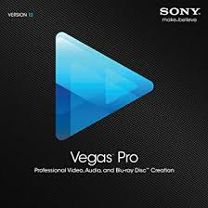
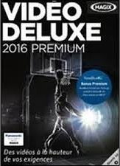
3. Les logiciels / SITES (peut être le + important)
Le logiciel de montage – exemples :
Final Cut Pro (Apple)
Movie Maker (Windows)
Sony Vegas Pro (Sony)
Video Deluxe (Magix)

Slide 16
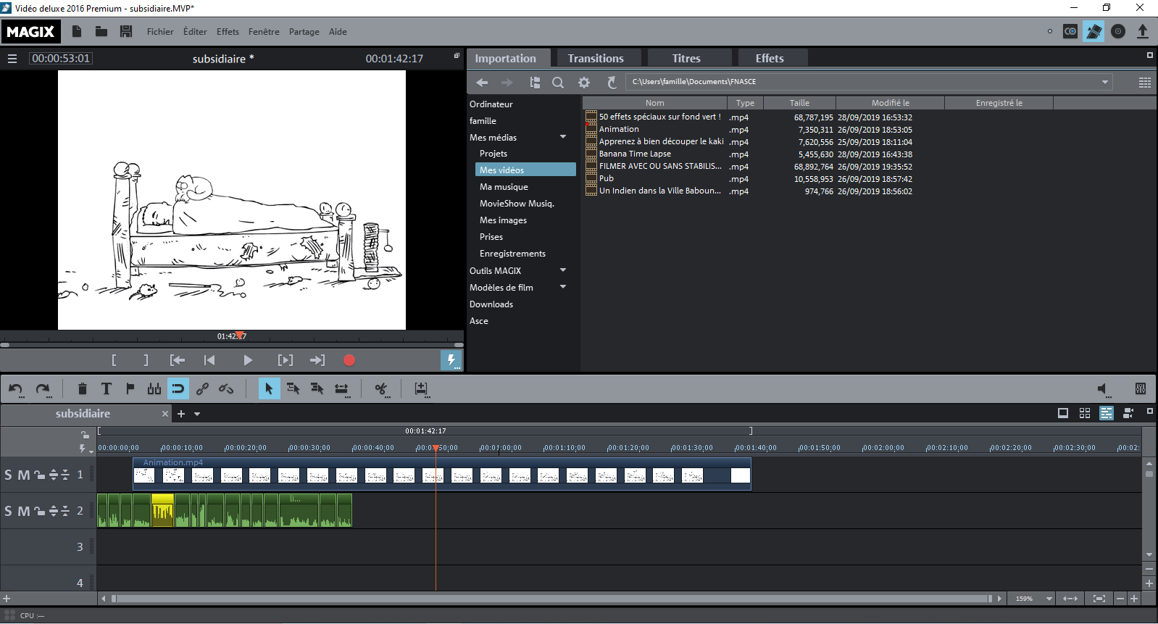
3. Les logiciels / SITES (peut être le + important)
Le logiciel de montage - principes :

Slide 17
EXEMPLE + Vidéo finale

Slide 18



3. Les logiciels / SITES (peut être le + important)
  Les autres logiciels :
    Logiciels de capture d’écran ordinateur :

Slide 19
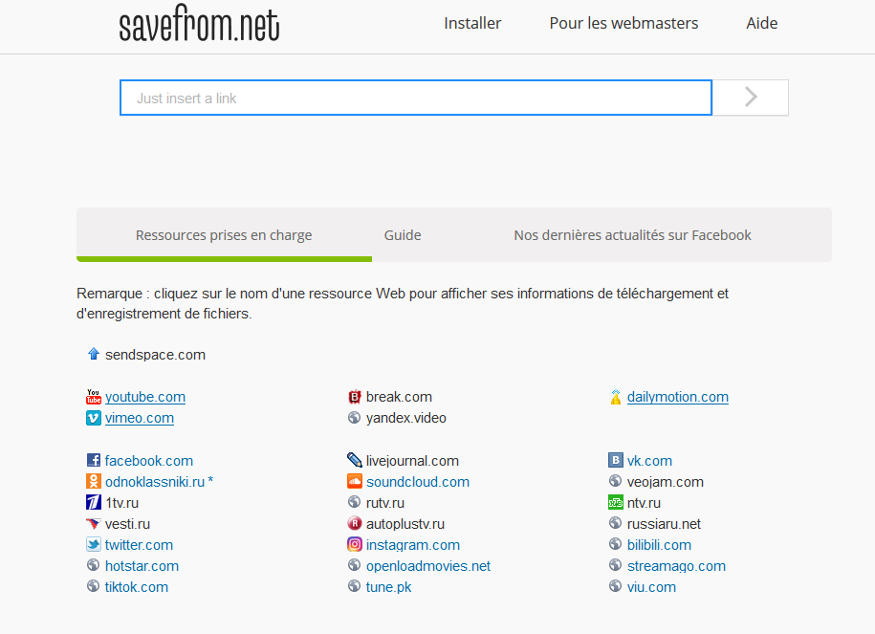
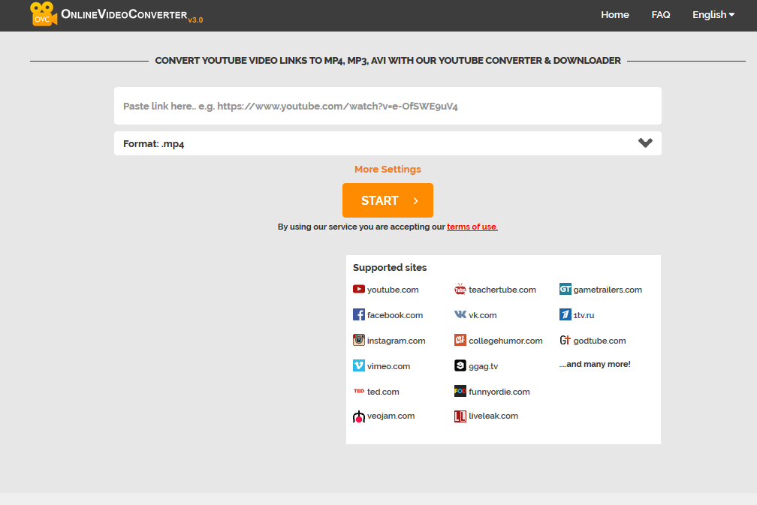
3. Les logiciels / SITES (peut être le + important)
  Les autres logiciels :
    Sites de capture vidéo (sur internet) :

Slide 20
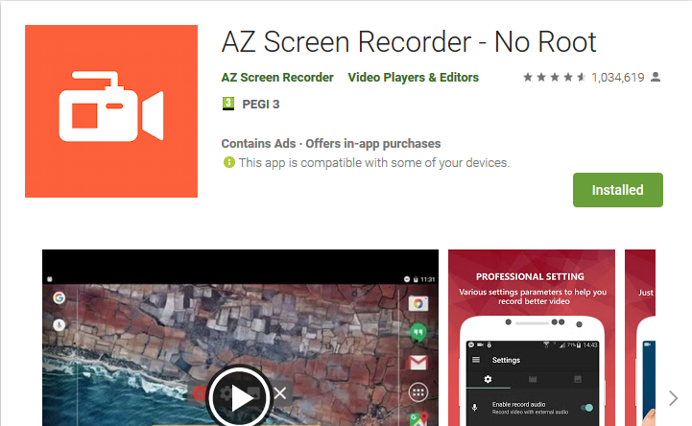
3. Les logiciels / SITES (peut être le + important)
  Les autres logiciels :
    Sites de capture vidéo (sur smartphone) :

Slide 21

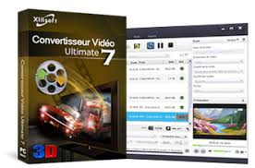
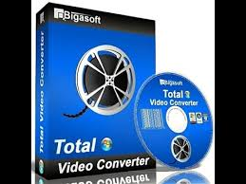
3. Les logiciels / SITES (peut être le + important)
  Les autres logiciels :
    Sites de conversion vidéo :

Slide 22
Faire un bon film
Rubrique bonus

Slide 23
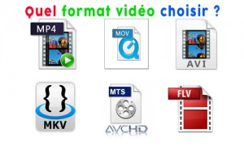

Rubrique bonus
Titre → Soyez clair et concis…
Habillage → Musique, bruitages…
Vitesse → Zoom, vitesse de lecture…
Format → 16/9 ; 4/3 ; grand écran…
Exportation → privilégier petite taille

Slide 24

conclusion

Slide 25


